Slide 2
Aftrap

Slide 3
Blok 1
Les 1: huidmondjes
Les 2: fotosynthese
Les 3: fotosynthese
Les 4: excursie
Les 5: ademhaling
Les 6: biologische klok
Herfstvakantie
Les 7: toets

Slide 4
Wat doen we vandaag?
Herhaling
Fotosynthese
Autotroof
C3, C4 en CAM planten
Opdrachten

Slide 5
Wat weten we nog van verleden week?
Download Mentimeter in app store of Google play
Of ga naar www.menti.com
Vul de volgende code in:
76787219

Slide 6
Fotosynthese

Slide 7
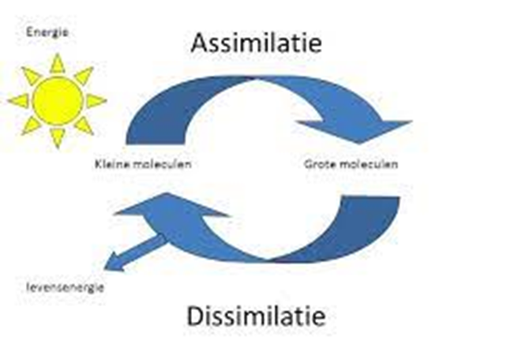
Enkele begrippen
Synthese = samenvoegen van ongelijke stoffen
Assimilatie = opbouw van enkelvoudig naar meervoudig → energie voor nodig

Slide 8
Fotosynthese
Een goed begrip van de fotosynthese is essentieel voor iedereen die met planten omgaat!
Het is namelijk de basis van alle productie
Als hier iets mis gaat, verlopen andere processen in de plant ook niet optimaal!

Slide 9
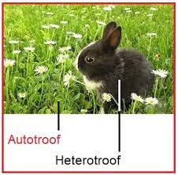
Fotosynthese
Planten kunnen iets wat geen enkel levend wezen kan:
Ze maken hun eigen voedsel!
Dit heet autotroof
Autotrofe organismen zijn in staat om zichzelf van energie te voorzien en kunnen energie maken uit: water, CO2 en licht.
Hierdoor zijn ze onafhankelijk van andere organismen voor hun bestaan

Slide 10
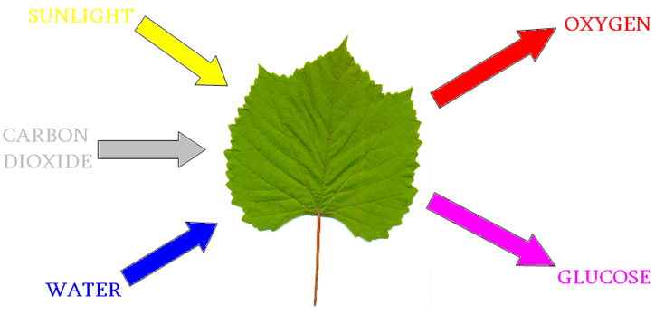
Fotosynthese
Fotosynthese (ook: koolstofdioxideassimilatie of koolzuurassimilatie), is een vorm van opbouw van stoffen waarbij lichtenergie wordt gebruikt om koolstofdioxide om te zetten in koolhydraten, zoals glucose.
Hier komt zuurstof bij vrij.
Een deel van de glucose wordt via de zetmeelsynthese omgezet in zetmeel en in wortels, stengels of bladeren opgeslagen

Slide 11
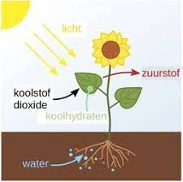
Fotosynthese
Het proces komt voor in planten en verschillende groepen bacteriën.
Op sommige bacteriën na, gebruiken alle foto synthetiserende organismen naast koolstofdioxide ook water om deze suikers te maken.

Slide 12
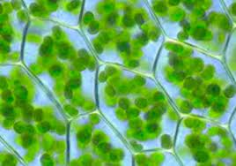
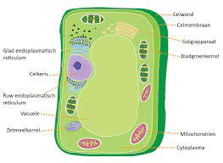
fotoautotroof
Planten vangen de voor fotosynthese benodigde lichtenergie op met chlorofyl.
Deze stof zit in chloroplasten (bladgroenkorrels).
De chloroplasten bevinden zich vooral in de bladeren van de planten: chloroplasten geven bladeren hun groene kleur.

Slide 13
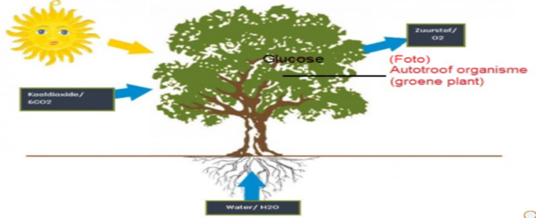
fotoautotroof
In de chloroplast vindt de fotosynthese plaats.
Hoewel alle groene onderdelen van planten chloroplasten bevatten waar fotosynthese plaatsvindt, wordt veruit de meeste energie opgewekt in de bladeren

Slide 14
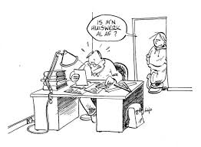
Opdracht les 2
1) Wat is fotosynthese? 2) Welke organismen voeren fotosynthese uit? 3) Welke twee belangrijke stoffen zijn vereist voor fotosynthese? 4) Wat is de functie van chlorofyl in fotosynthese? 5) Wat is het belangrijkste eindproduct van fotosynthese? 7) Welke rol speelt zonlicht in het proces van fotosynthese? 8) Wat zijn de voordelen van fotosynthese voor het milieu? 9) Wat is het verband tussen fotosynthese en de zuurstofproductie?
Les 1 Wat is fotosynthese?

Slide 15
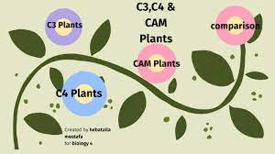
C3, C4 en CAM planten
Er zijn 3 vormen van fotosynthese:
C3 fotosynthese
C4 fotosynthese
CAM fotosynthese

Slide 16
C3, C4 en CAM planten

Slide 17
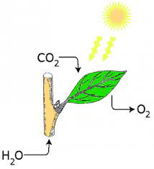
C3 planten
Een C₃-plant is een type plant die alleen gebruikmaakt van de basisvorm van de fotosynthese,
Hierbij wordt bij de koolstofassimilatie van kooldioxide en water tot uiteindelijk glucose.
Als eerste wordt een tussenproduct een carbonzuur opgeleverd met drie koolstofatomen, 3-fosfoglyceraat.

Slide 18
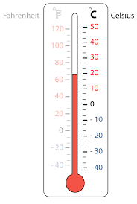
C3 planten
85% van alle planten op de wereld zijn C3 planten.
Dit heeft alles te maken met de veel voorkomende optimale temperatuur voor C3 planten, namelijk 15 tot 25 graden Celsius.
De naam is C3, omdat de eerste organische stof van de koolstoffixatie een C3 molecuul is.
Voorbeelden zijn:
Rijst, vruchtgewassen, kamerplanten, appelbomen etc.

Slide 19
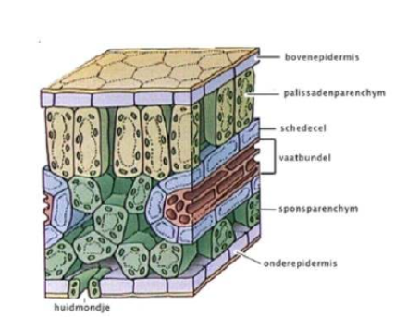
C3 planten
Hier rechts zie je een blad van een C3 plant.
Er zijn 2 soorten fotosynthetische cellen aanwezig.
De bundel-schede cellen, rondom de hout en bast vaten
Mesofyl cellen die bestaan uit de pallisadeparenchym en spons parenchym.

Slide 20
C3 planten
Zoals je ziet zitten de pallisadenparenchym aan de bovenkant, omdat die heel veel zonlichtkunnen opvangen.
De sponsparenchym aan de onderkant met holtes, omdat die ervoor zorgen dat CO2 naar binnen verspreidt

Slide 21
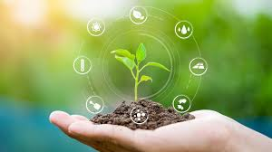
C3 planten
Bij C3 planten komen soms problemen voor.
Zo kan fotorespiratie voorkomen. Dit is de reactie bij fotosynthese waarbij zuurstof wordt gebonden in plaats van CO2.
Dit gebeurt bij een hogere concentratie O2 en een lagere concentratie CO2 en vaak bij hogere temperaturen.
Er wordt dus ook minder glucose gemaakt. Hierdoor raken planten veel energie kwijt, terwijl ze die juist proberen op te slaan.

Slide 22
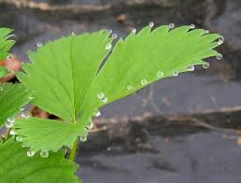
C3 planten
Een plant kan dus niet de optimale goede omstandigheden benutten ( veel licht) door dit om te zetten naar reserve energie voor mindere omstandigheden.
Een ander probleem bij C3 planten is het water verlies. Dit is wanneer de huidmondjes veel open staan om de CO2 concentratie hoog genoeg te houden.
Hierbij is er heel veel verdamping van water en dus waterverlies

Slide 23
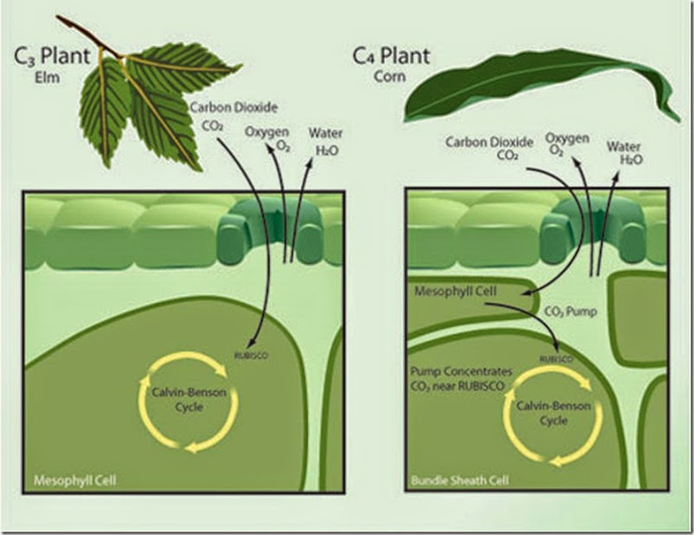
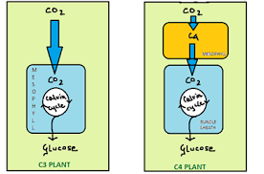
C4 planten
Een C₄-plant is een type plant die niet alleen gebruik maakt van de basisvorm van de fotosynthese zoals de C₃-plant.
Bij C₄ wordt er eerst een tussenstap uitvoert waarbij een verbinding met vier koolstofatomen wordt gemaakt.

Slide 24
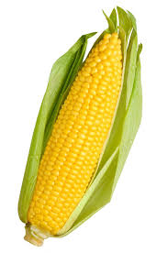
C4 planten
1% van de planten zijn C4 planten, er zijn ongeveer 1900 planten bekend , voornamelijk uit tropische gebieden.
Bij C4 planten is de optimale temperatuur 25 tot 35 graden Celsius is.
C4 fotosynthese komt voor bij grassen in droge en hete gebieden.
Voorbeelden van C4 planten zijn mais en suikerriet.

Slide 25
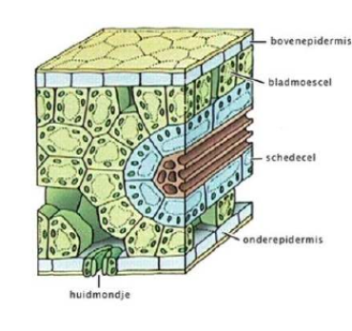
C4 planten
Hiernaast zie je een blad van een C4 plant. De bladeren van C4-planten bezitten twee typen fotosynthetische cellen:
Bundel-schede cellen rondom de hout- en bastvaten
Mesofyl cellen (bladmoes) daaromheen gegroepeerd dicht tegen de bundel-schede cellen aan

Slide 26
C4 planten
Doordat C4 voorkomt bij vooral een hogere temperatuur zorgt dit voor een snelle plantengroei, doordat er veel lichtenergie is en het is warm.
Hierdoor vind fotosynthese veel sneller plaats.
De C4 reactieweg is een manier om CO2 te vervoeren naar een plaats in het blad, waar de CO2 / O2 verhouding hoger is, zodat er minder competitie is voor de binding van CO2.

Slide 27
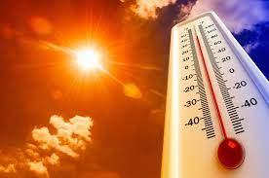
Temperatuur
De optimale temperatuur voor C3-planten is 15 tot 25 °C
Voor C4-planten is dat 25 tot 35 °C.
Bij C3-planten treedt lichtverzadiging op in half tot vol zonlicht.
Bij C4-planten treedt geen lichtverzadiging op in vol zonlicht.

Slide 28
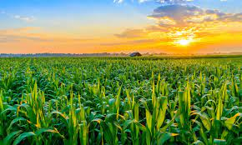
Temperatuur
Alleen bij relatief hoge temperaturen, zoals in de tropen, subtropen of midden in de zomer in Nederland, zorgt het C4-systeem voor een snellere plantengroei dan het C3-systeem
De maximale opbrengst per hectare is dan ook - onder ideale omstandigheden - bij C4-planten aanzienlijk hoger.
Bijna de dubbele opbrengst aan droge stof per hectare per jaar!

Slide 29
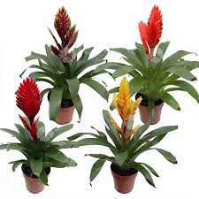
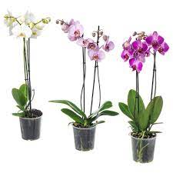
Cam planten
Bij CAM planten (Crassulacean Acid Metabolism) is de fotosynthese afhankelijk van de status dag/nacht.
De temperaturen waar CAM planten bevinden zijn hoog overdag (boven 30 graden) en s’ nachts juist laag.
Voorbeelden zijn cactussen, vetplanten, annanas bromelia-soorten en dikbladige orchideeën. Bij de laatste hoort de veel geteelde Phalaenopsis.

Slide 30
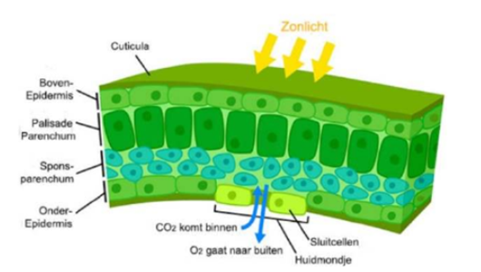
CAM planten
De bladeren van CAM planten bevatten veel mesofylcellen (palisade en sponsparenchym) aan de buitenkant, net als C3 planten.
CAM planten hebben vaak een aanpassing om verdamping tegen te gaan:
Verzonken huidmondjes,
Dikkere cuticula
Behaarde bladeren

Slide 31
Werking fotosynthese CAM planten
Ze openen ’s nachts hun huidmondjes en nemen vervolgens CO2 op in de mesofylcellen (palisade en sponsparenchym) en, net als bij C4 planten wordt de CO2 gebonden.
Bij het aanbreken van de dag, sluiten de planten hun huidmondjes en wordt het gebonden koolstofdioxide vrijgemaakt en gebruikt voor de fotosynthese.

Slide 32
Werking fotosynthese CAM planten
Werking fotosynthese CAM planten:
CAM planten kunnen dus groeien in situatie van hoge dag temperaturen, veel zonlicht en een lage bodemvochtigheid.
Er is minder waterdamping, omdat er minder huidmondjes zijn en de huidmondjes overdag gesloten zijn.
De CO2 opname is minder, dus er is minder glucose productie dan bij C4 planten

Slide 33
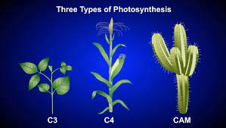
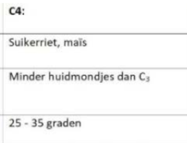
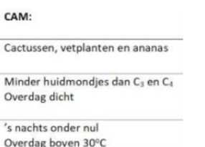
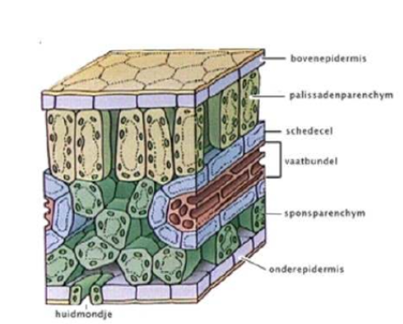
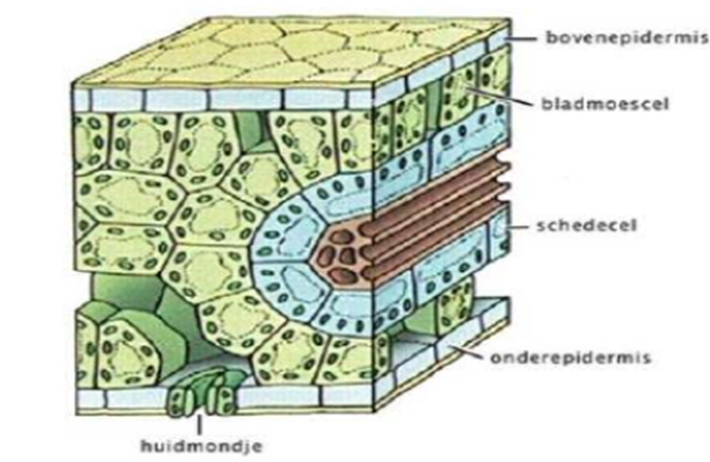
C3,C4 en CAM planten

Slide 34
C3 – C4 planten
Onder de microscoop zijn C4 planten onmiddellijk te herkennen.
Rond de vaatbundels liggen 2 ringen van cellen

Slide 35
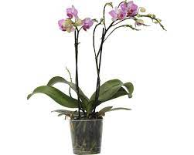
Switchen tussen C3 en CAM
Sommige van deze soorten zijn heel strikt CAM-planten, andere kunnen soms ook op de ‘gewone’ manier van fotosynthese (C3 genoemd) overgaan en dus overdag assimileren.
Jonge bladeren van Phalaenopsis bijvoorbeeld hebben C3-eigenschappen, de oudere functioneren op de CAM-manier.

Slide 36
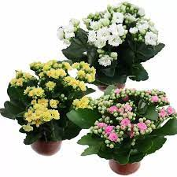
Switchen tussen C3 en CAM
Bij Kalanchoe blossfeldiana zijn de jonge planten C3, de oudere CAM.
Er vindt dus op een gegeven moment een omslag plaats en het moment daarvan is uit te stellen met teeltmaatregelen.

Slide 37
Switchen tussen C3 en CAM
Verder selecteren veredelaars vaak op productiviteit en dat betekent bij CAM-planten dat de exemplaren met C3-capaciteiten bevoordeeld worden.
Dat is het meest zichtbaar bij Phalaenopsis.
Veel soorten gedragen zich niet meer als typische CAM-planten, maar kunnen een deel van de dag best assimileren.
Op enig moment sluiten ze wel weer de huidmondjes.

Slide 38
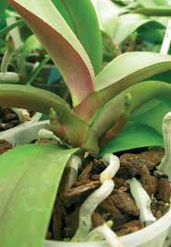
Switchen tussen C3 en CAM
De teelt van dit soort planten vergt veel inzichten in de specifieke ras eigenschappen.
CO2 doseren heeft alleen zin als de huidmondjes openstaan, belichten alleen als het gewas fotosynthetisch actief is.
In feite geldt voor elke soort en ras een apart teeltrecept.

Slide 39
Opdracht les 1
Wat is het belangrijkste verschil tussen C3-, C4- en CAM-planten?
Welke planten behoren tot de C3-groep?
Niveau 4 zie volgende pagina
Les 1 Wat is fotosynthese?

Slide 40
Opdracht les 2 niveau 4
Welke aanpassingen hebben C4-planten ontwikkeld om efficiënter met CO2 om te gaan?
Wat is het voordeel van CAM-fotosynthese voor planten die in droge omstandigheden leven?
Welke planten zijn typische voorbeelden van CAM-planten?
Waarom hebben C4-planten vaak een betere groei en opbrengst dan C3-planten in warme klimaten?
Les 1 Wat is fotosynthese?

